Slide 1
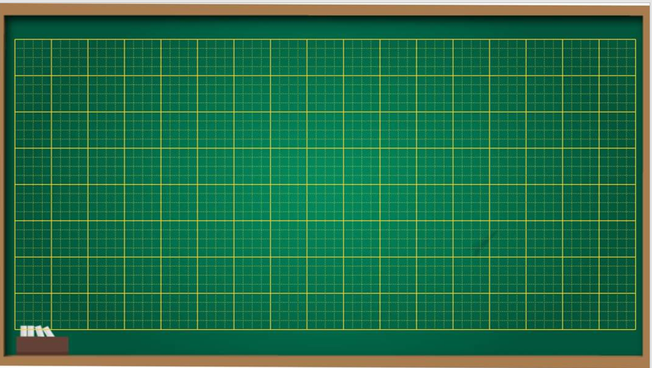
Thứ ngày tháng 2 năm 2022
Tập đọc
Chương trình xiếc đặc sắc

Slide 2
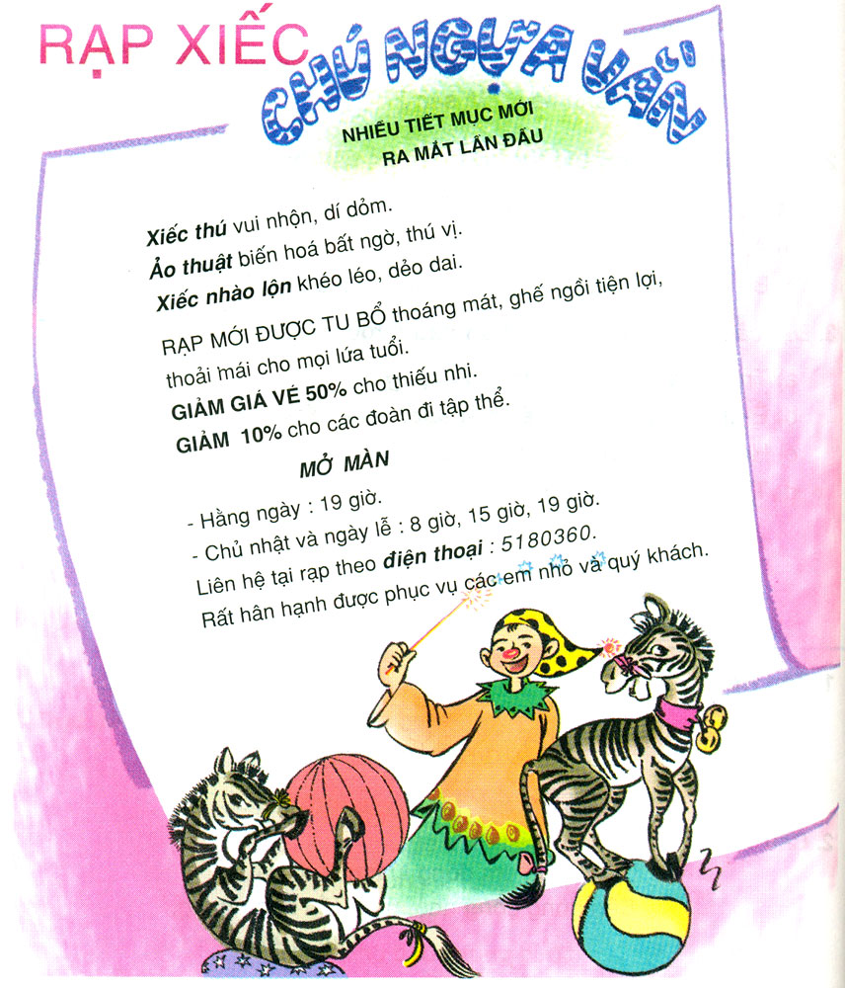
Chương trình xiếc đặc sắc
Nhân Ngày Quốc tế Thiếu nhi 1-6

Slide 3
Tờ quảng cáo có 4 đoạn:
Đoạn 1: Tên chương trình, tên rạp xiếc.
Đoạn 2: Nhiều tiết mục mới ... khéo léo, dẻo dai.
Đoạn 3: Rạp mới được tu bổ … đoàn đi tập thể.
Đoạn 4: Mở màn … các em nhỏ và quý khách.

Slide 4
Luyện đọc
Tìm hiểu bài
1. Từ khó đọc:
1. Từ ngữ:
1-6, 50%, 10%, 5180360,
đặc sắc, tiết mục, thoáng mát,
mở màn.

Slide 5



Slide 6
Luyện đọc
Tìm hiểu bài
1. Từ khó đọc:
1. Từ ngữ:
1-6, 50%, 10%, 5180360,
đặc sắc, tiết mục, thoáng mát,
mở màn.
- Tiết mục: từng phần nhỏ của chương trình biểu diễn.
- Tu bổ: sửa lại và thêm cái mới cho tốt hơn, đẹp hơn.
- Mở màn: bắt đầu buổi biểu diễn nghệ thuật.
- Hân Hạnh: lấy làm may mắn và vui mừng.

Slide 7
Chương trình xiếc đặc sắc
Nhân Ngày Quốc tế Thiếu nhi 1-6

Slide 8
Nhiều tiết mục mới ra mắt lần đầu.
Xiếc thú vui nhộn, dí dỏm.
Ảo thuật biến hoá bất ngờ, thú vị.
Rạp mới được tu bổ thoáng mát, ghế ngồi tiện lợi, thoải mái cho mọi lứa tuổi.

Slide 9
Chương trình xiếc đặc sắc
Nhân Ngày Quốc tế Thiếu nhi 1-6

Slide 10
1. Rạp xiếc in tờ quảng cáo này để làm gì?
- Rạp xiếc in tờ quảng cáo để lôi cuốn mọi người đến rạp xem xiếc.
2. Em thích những nội dung nào trong quảng cáo?

Slide 11
3. Cách trình bày quảng cáo có gì đặc biệt (về lời văn, về trang trí)?
➢ Thông báo những tin cần thiết nhất về tiết mục, điều kiện của rạp, mức giảm giá vé, thời gian biểu diễn, cách liên hệ mua vé.
➢ Thông báo rất ngắn gọn, rõ ràng.
➢ Trình bày bằng nhiều cỡ chữ và kiểu chữ khác nhau, các chữ được tô màu khác nhau.
➢ Có tranh minh họa làm cho tờ quảng cáo đẹp và thêm hấp dẫn.

Slide 12
4. Em thường thấy các quảng cáo ở đâu?
Quảng cáo có ở nhiều nơi: như giăng hoặc treo trên đường phố, trên sân vận động, trong các nơi vui chơi, giải trí, trên đài phát thanh, trên ti vi, trong các tạp chí, sách, báo, cửa hàng, cửa hiệu, công ty, trên nóc các tòa nhà lớn,…

Slide 13
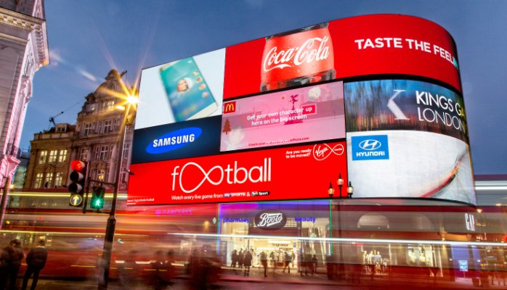

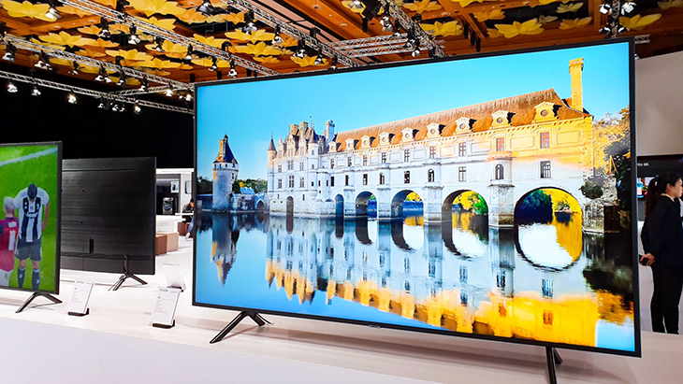
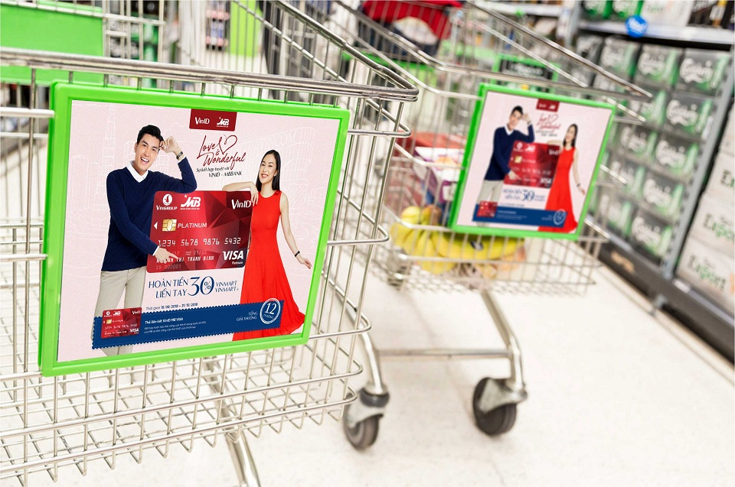
Quảng cáo ở xe đẩy siêu thị
Quảng cáo ở ti vi
Quảng cáo ở tòa nhà
Quảng cáo trên đường

Slide 14
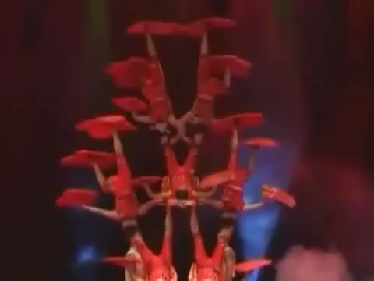
Quảng cáo trên ti vi

Slide 15
Qua bài học, em rút ra được nội dung gì?
Giúp chúng ta hiểu được nội dung, cách trình bày và mục đích của một tờ quảng cáo.

Slide 16
Chương trình xiếc đặc sắc
Nhân Ngày Quốc tế Thiếu nhi 1-6

